Slide 1
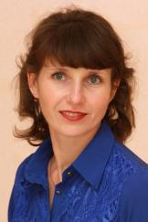
Министерство образования РМ Портфолио Кузоятовой Светланы Ивановны- воспитателя Структурного подразделения «Детский сад комбинированного вида «Колокольчик» муниципального бюджетного дошкольного образовательного учреждения «Детский сад «Планета детства» комбинированного вида» пгт.Комсомольский Чамзинского муниципального района РМ
Дата рождения: 14.02.1977
Профессиональное образование: высшее, Мордовский педагогический институт имени М. Е. Евсевьева, диплом БВС 0603343, дата выдачи 26 июня 1999 года;
Профессиональная переподготовка по программе «Педагогика и методика дошкольного образования», ГБУДПО «МРИО», диплом132403604037, дата выдачи: 28 апреля 2017г.
Стаж педагогической работы (по специальности): 11 лет
Стаж работы в должности: 5лет
Общий трудовой стаж: 20лет
Наличие квалификационной категории: соответствие занимаемой должности, приказ № 172 от 31.08.2018г.

Slide 2
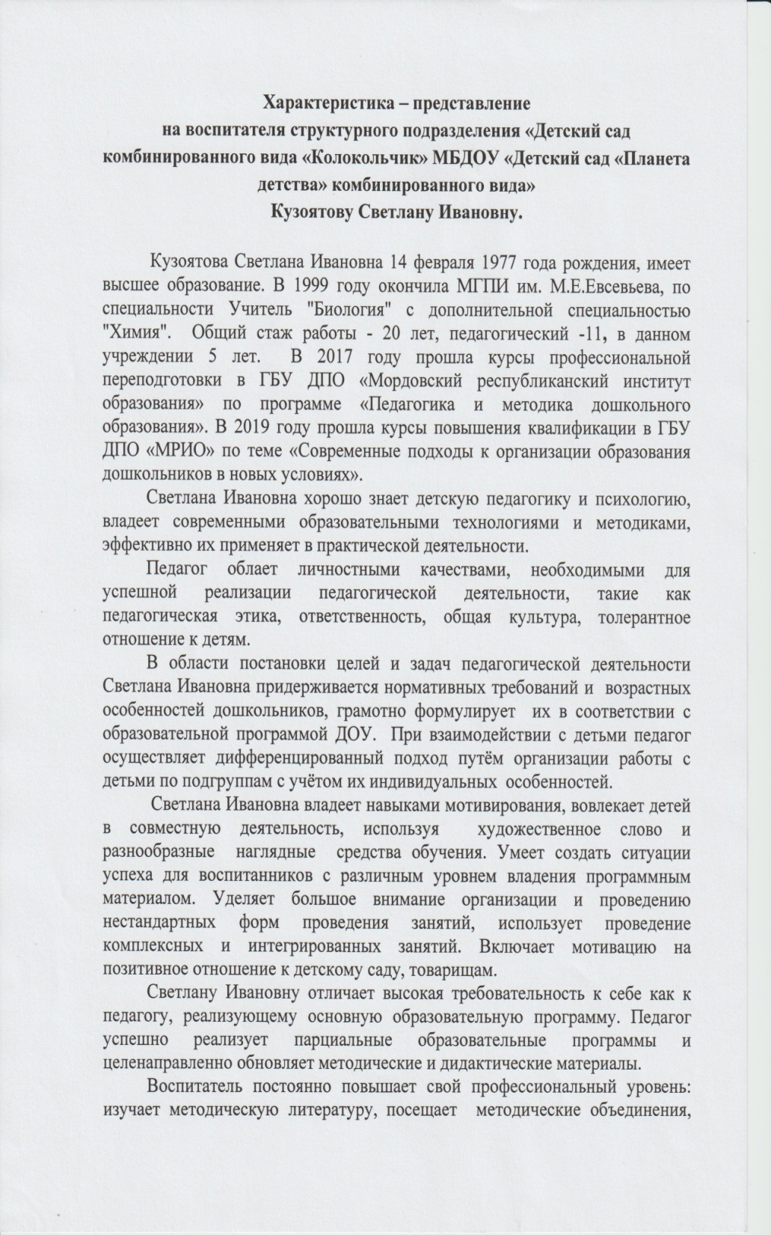
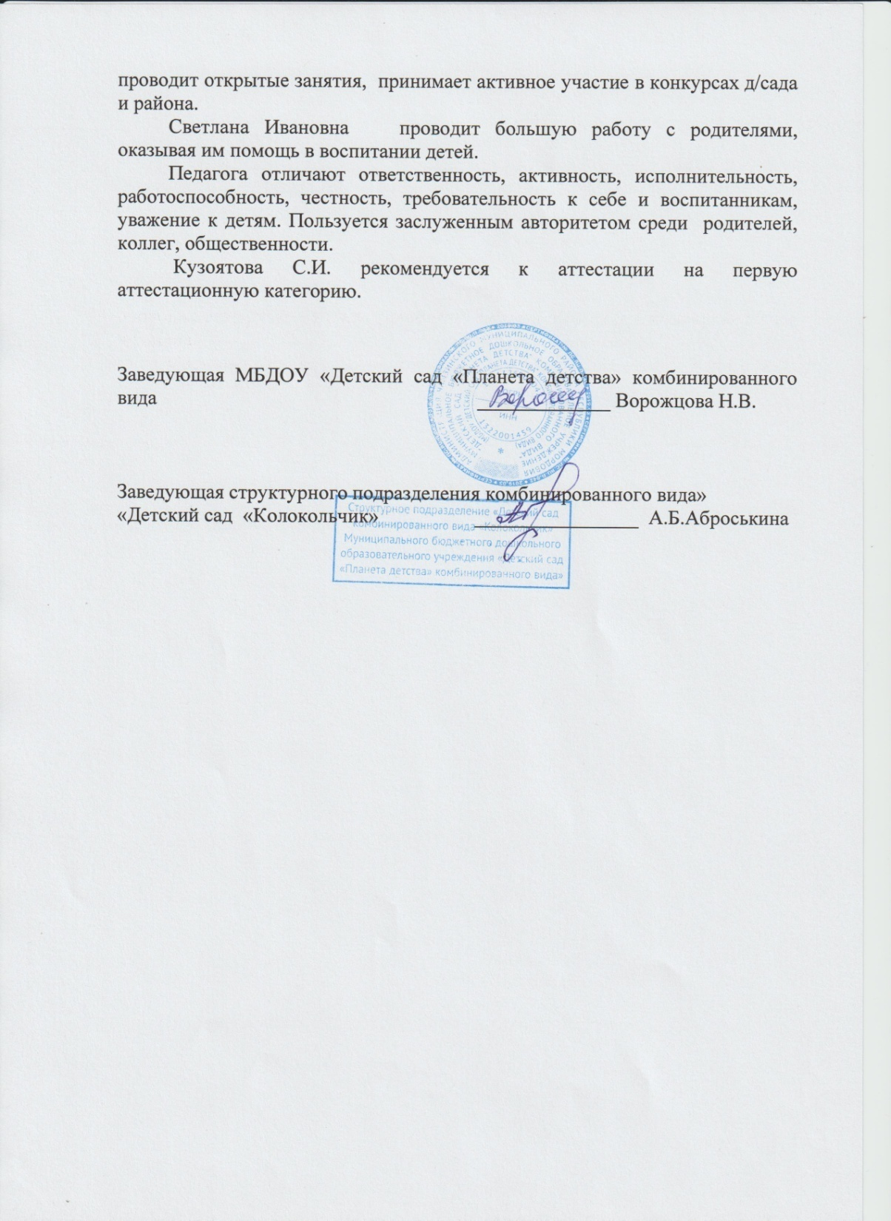

Slide 3
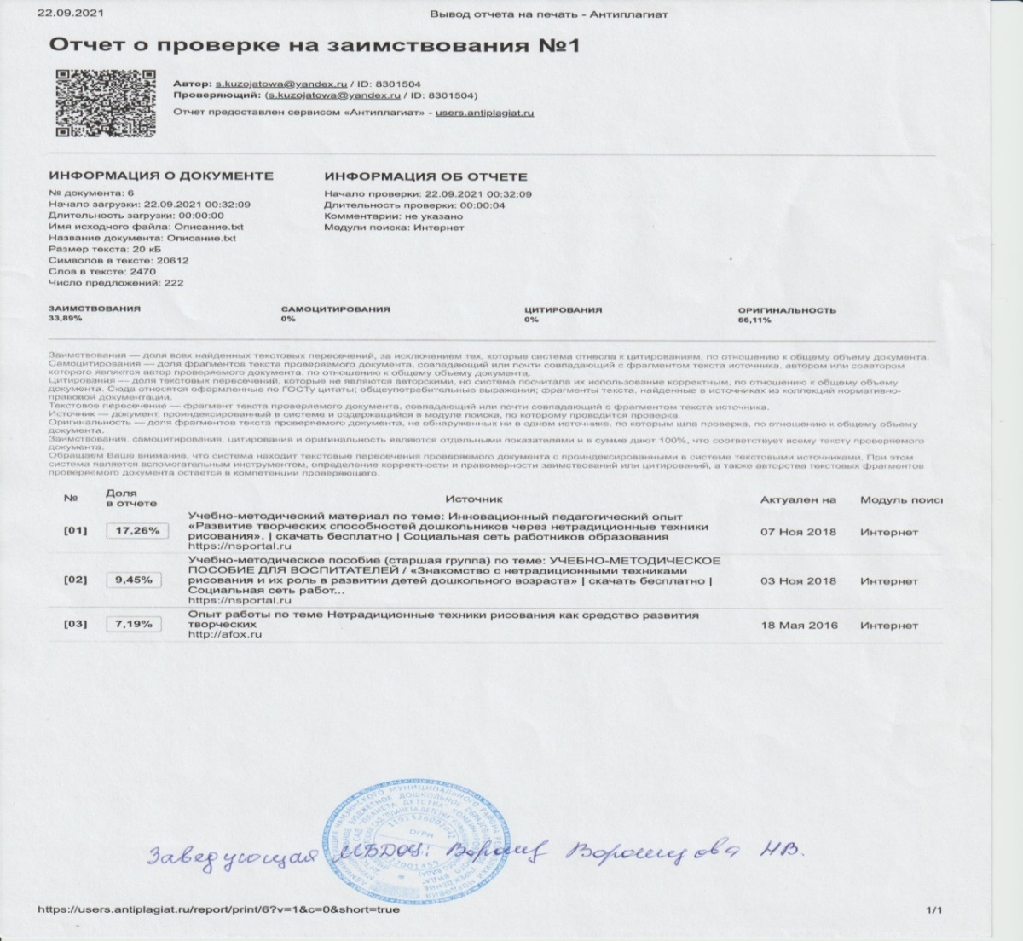
Представление собственного инновационного педагогического опыта по теме: "Развитие творческих способностей у детей дошкольного возраста через нетрадиционную технику рисования" Видео НОД в средней группе «Путешествие в мастерскую художника» https://dskolcham.schoolrm.ru/sveden/employees/19560/249961/

Slide 4
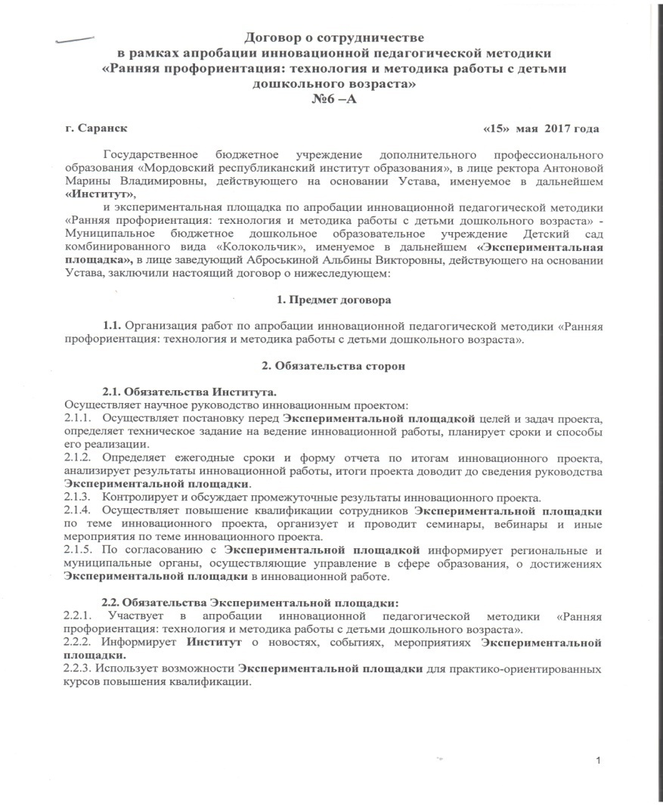
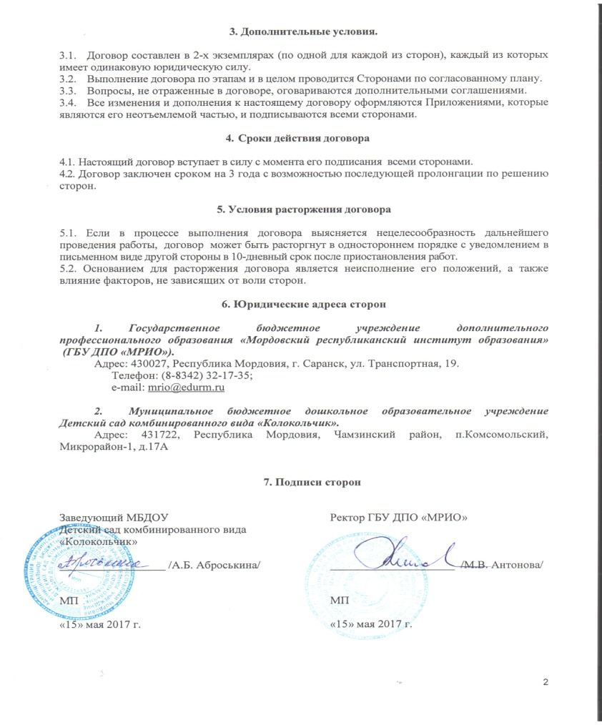
1. Участие в инновационной (экспериментальной) деятельности

Slide 5
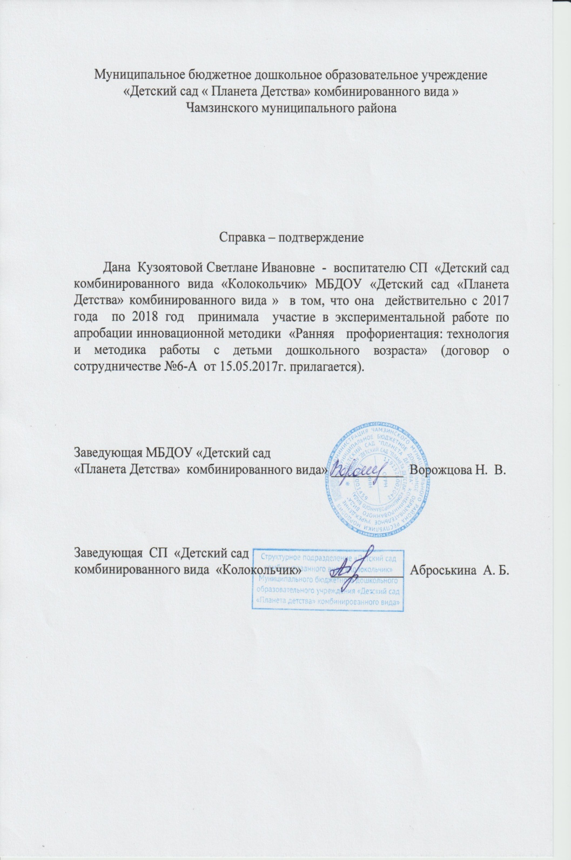
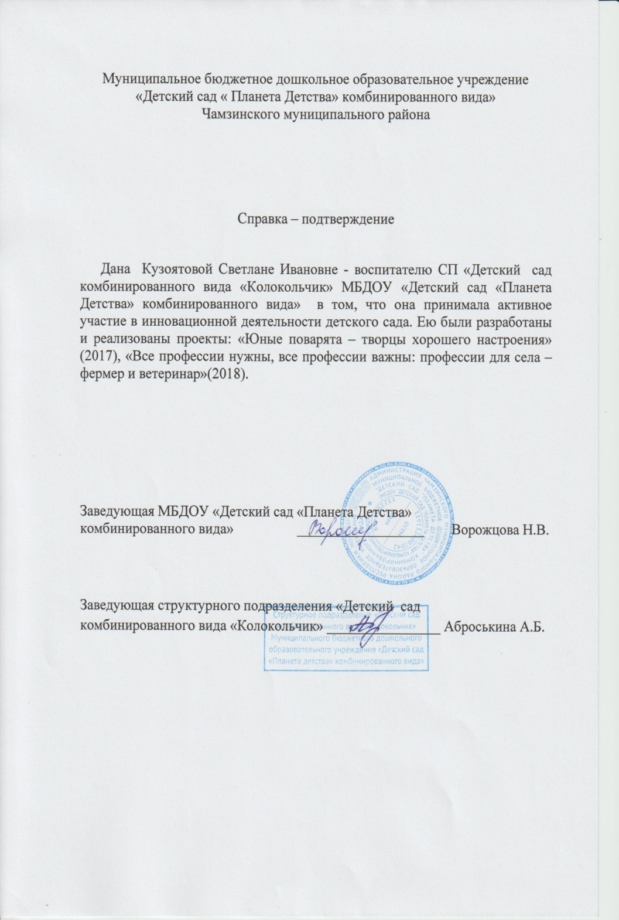

Slide 6
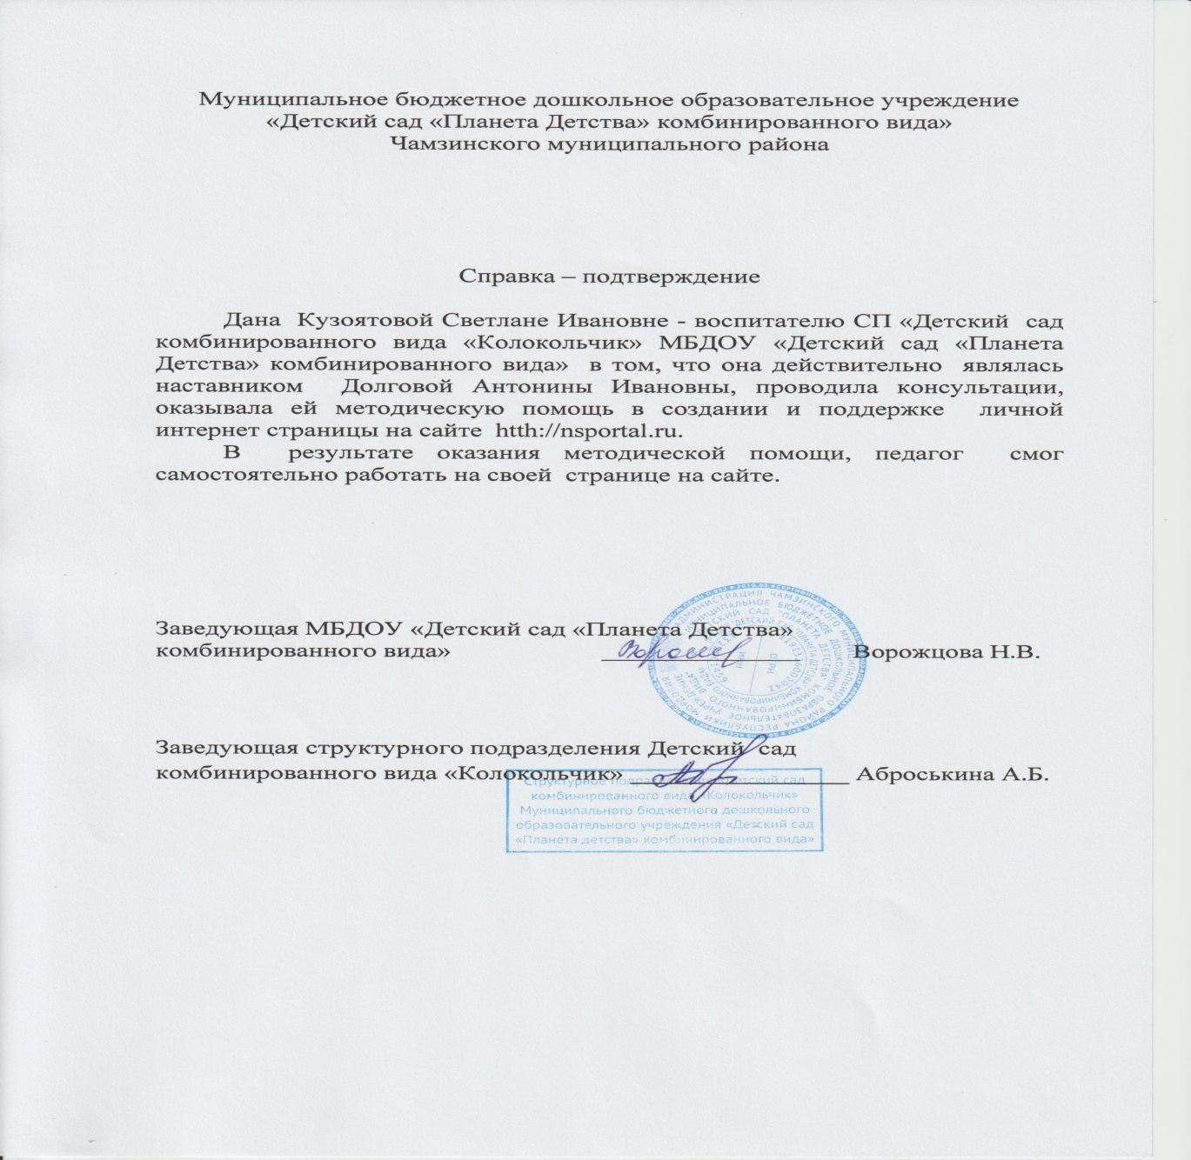
2. Наставничество

Slide 7
3. Наличие публикаций
Название публикации | Уровень | Дата публикаций | Место публикации
Конспект НОД по познавательному развитию в подготовительной группе «Путешествие в город профессий» | Международный | 2020-12-06 | https://compedu.ru/
Отчетная презентация по нравственно-патриотическому воспитанию во второй младшей группе | Международный | 2020-12-06 | https://compedu.ru/
Долгосрочный проект «Юные поварята – творцы хорошего настроения» | Региональный | 2018г. | Лучшие практики республики Мордовия
Использование техники нетрадиционного рисования как средство развития творческих способностей и воображения у детей дошкольного возраста | Международный | 2021-01-19 | https://апр-ель.рф/sbornik

Slide 8
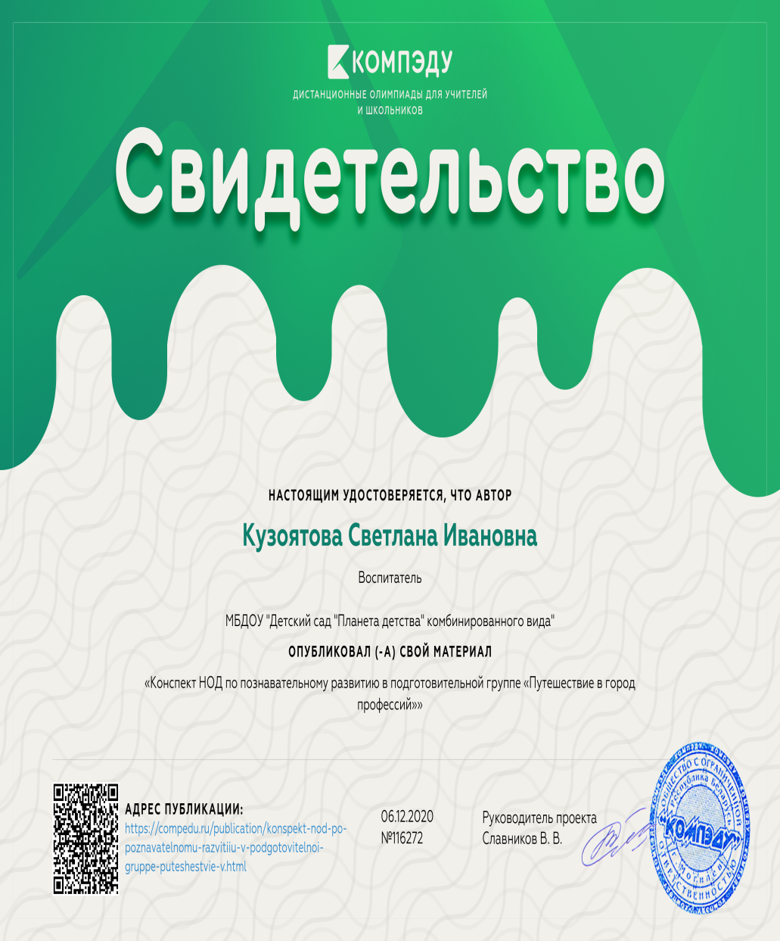

Slide 9
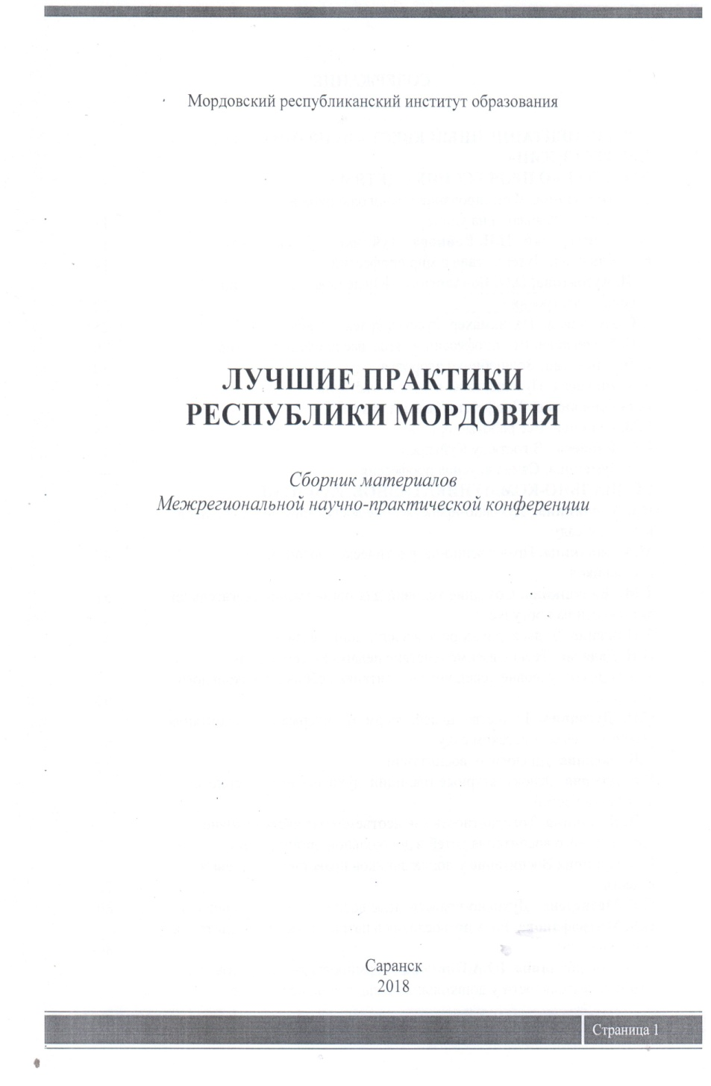
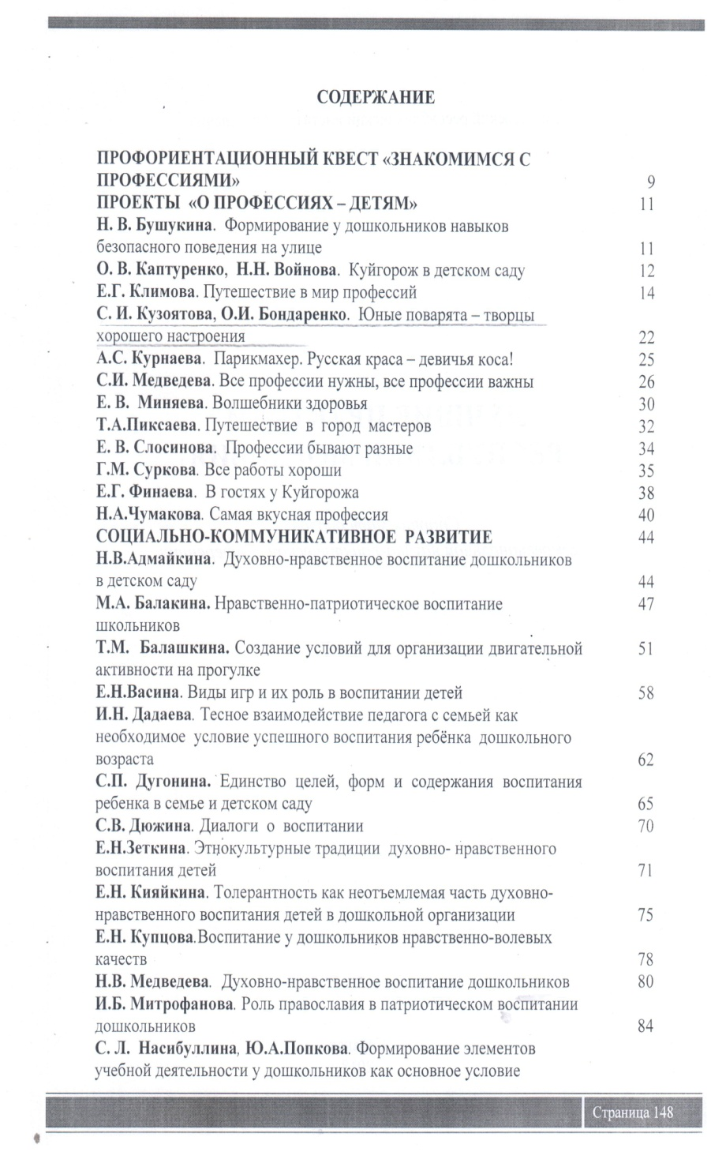

Slide 10
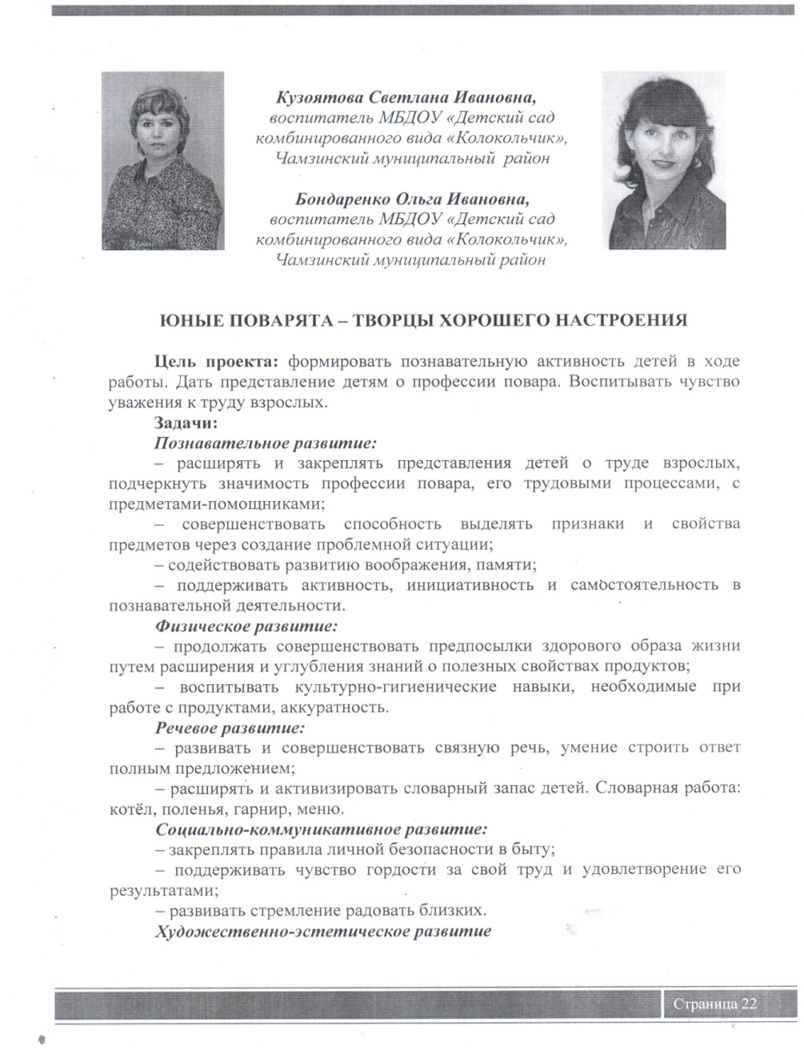
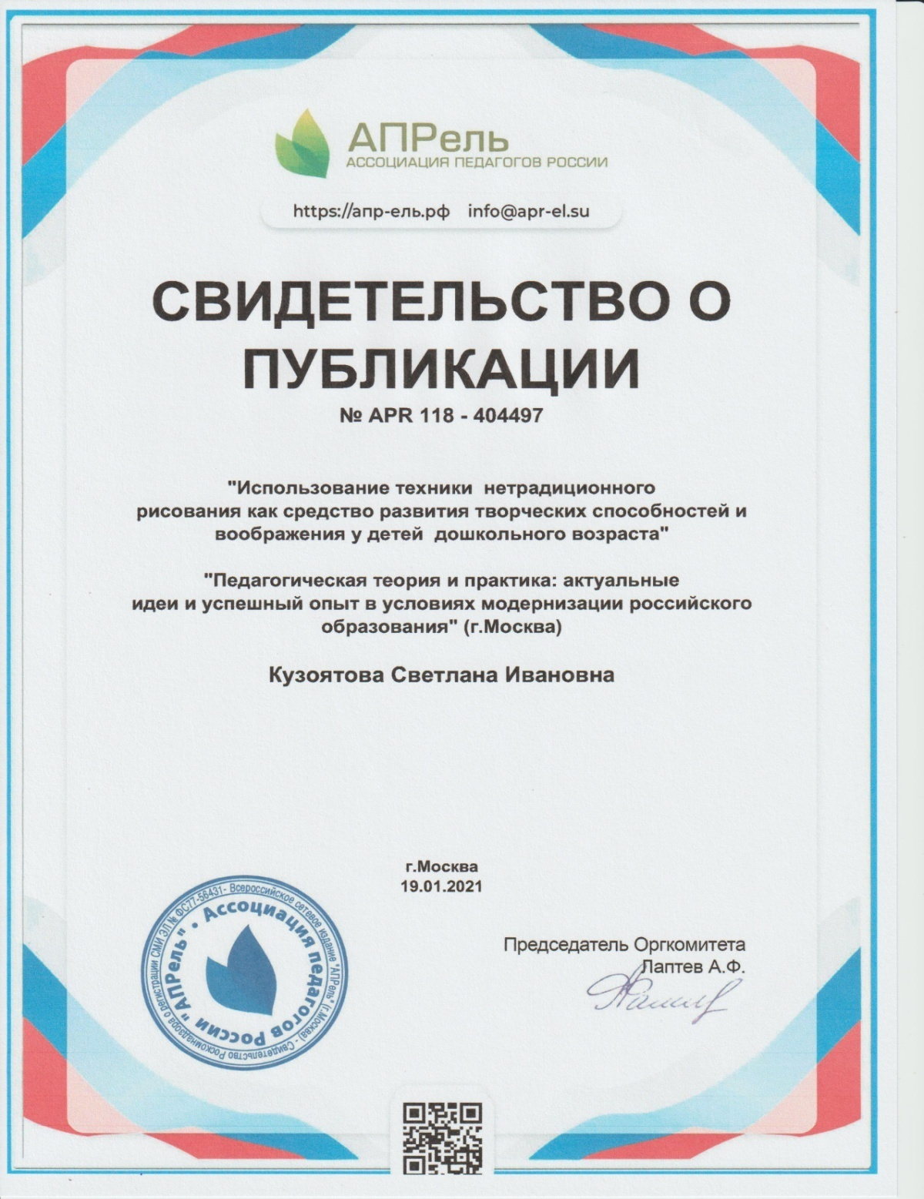

Slide 11
4. Результаты участия воспитанников
в конкурсах
№ | Участник конкурса | Название конкурса | Уровень | Дата проведения | Достижения
1 | Мадяева Полина | «Логические задачки» | Международный | 2020г. | Диплом 1 степени
2 | Калядин Глеб | «Неопалимая купина» | Муниципальный | 2021г. | 1 место
3 | Темирбулатова Луиза | «Социокультурные истоки» | Международный | 2020г. | Диплом 2 степени
4 | Мадяева Полина | «Осенние фантазии» | Международный | 2020г. | Диплом 1 степени
5 | Баймашова Кира | «Неопалимая купина» | Муниципальный | 2020г. | 1 место

Slide 12
№ | Участник конкурса | Название конкурса | Уровень | Дата проведения | Достижения
6 | Аркадьев Егор | «Звезда спасения» | Всероссийский | 2018г. | 1 место
7 | Кузоятова Дарья | «Весна в окно стучится» | Всероссийский | 2017 г. | Диплом 1степени
8 | Рознова Валерия | «Зимние фантазии» | Муниципальный | 2017г. | 2 место
9 | Аркадьев Егор | «Новогодний серпантин» | Муниципальный | 2017 г. | 3 место
10 | Суняев Кирилл | «Неопалимая Купина» | Муниципальный | 2018г. | 3 место

Slide 13
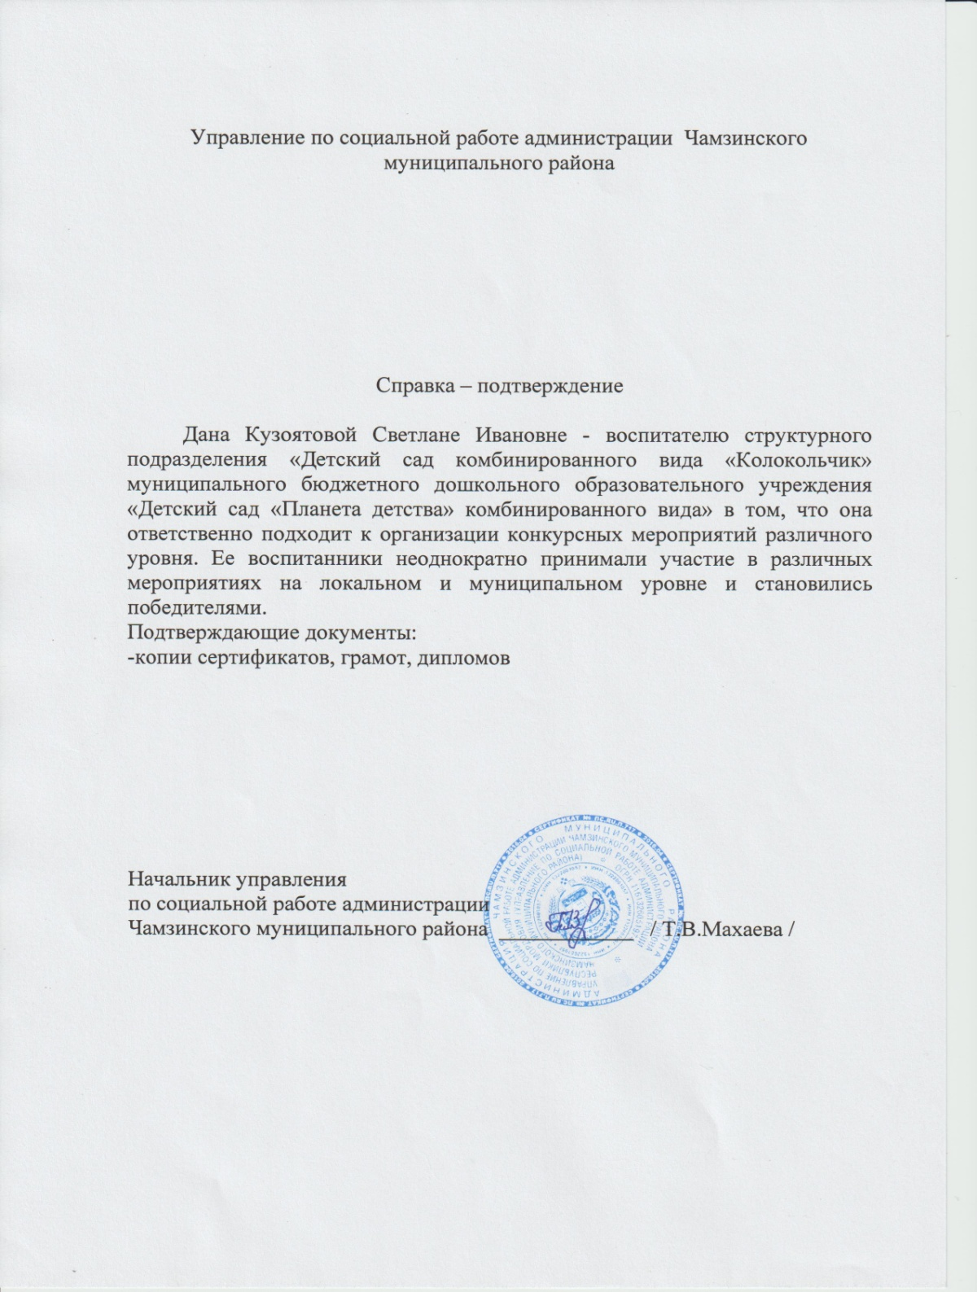

Slide 14
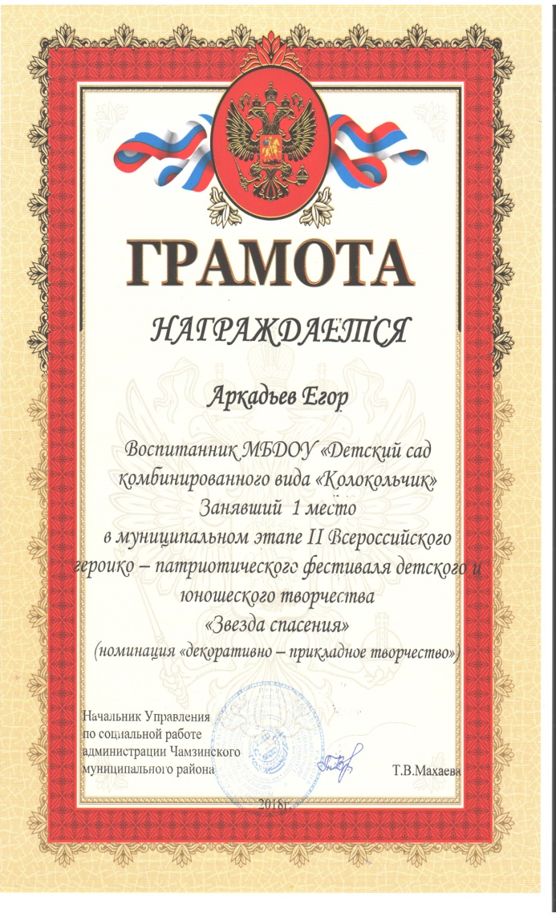
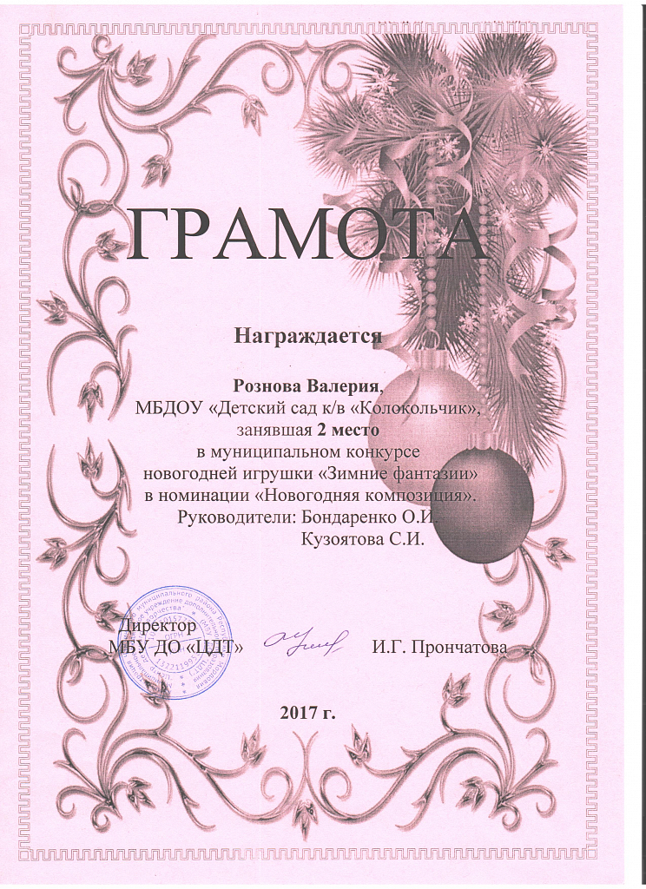

Slide 15
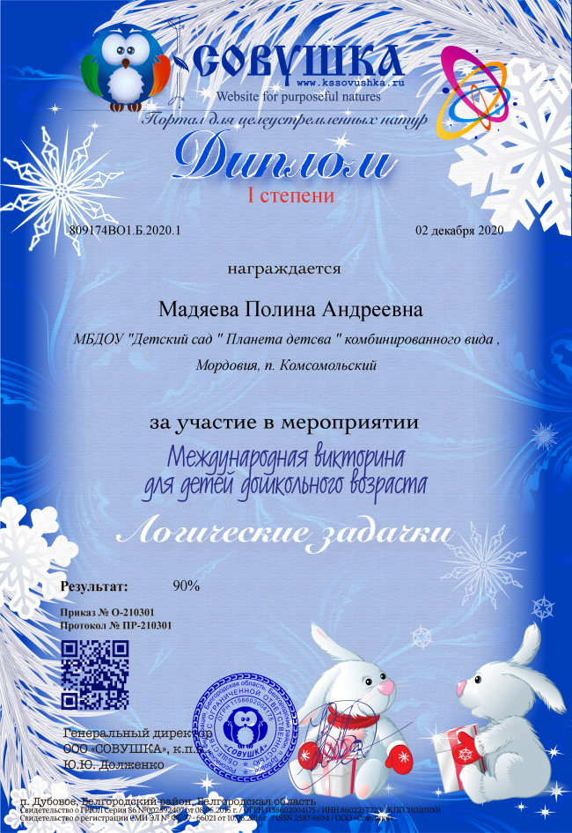
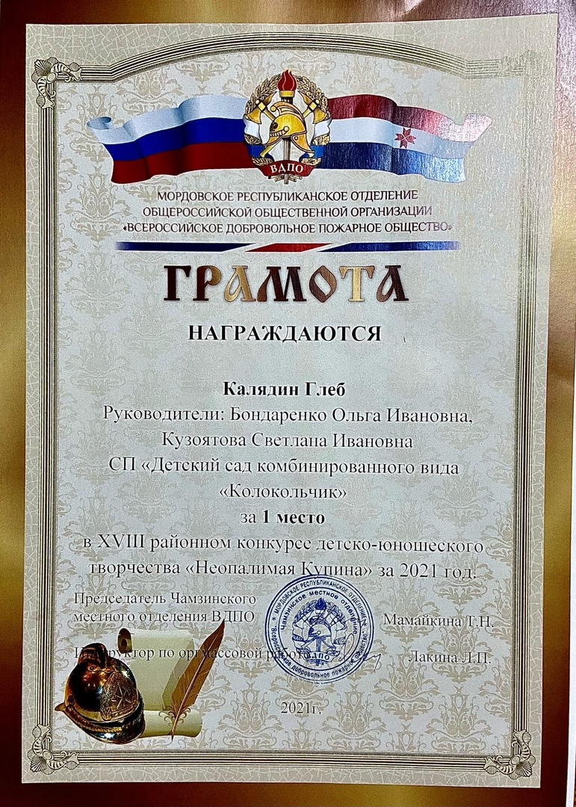
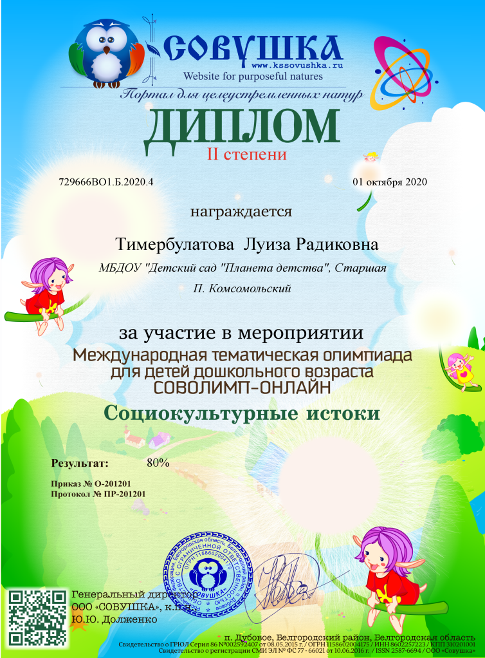

Slide 16
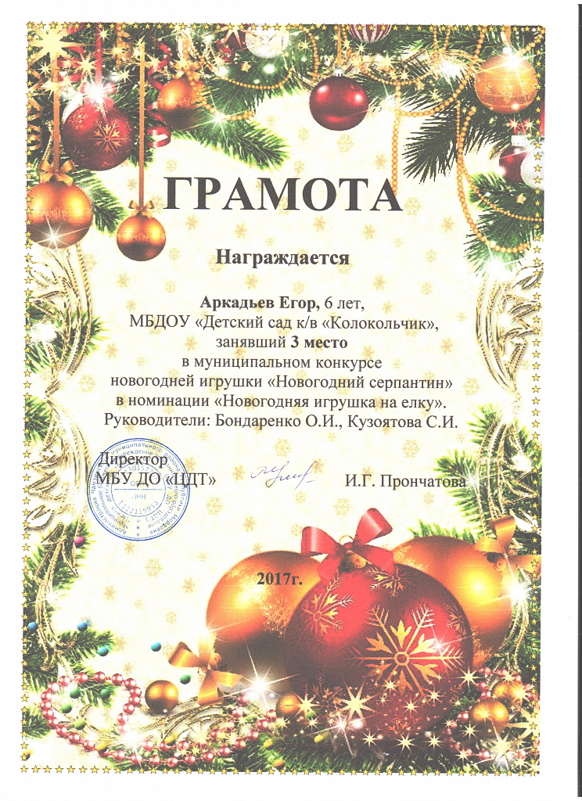

Slide 17
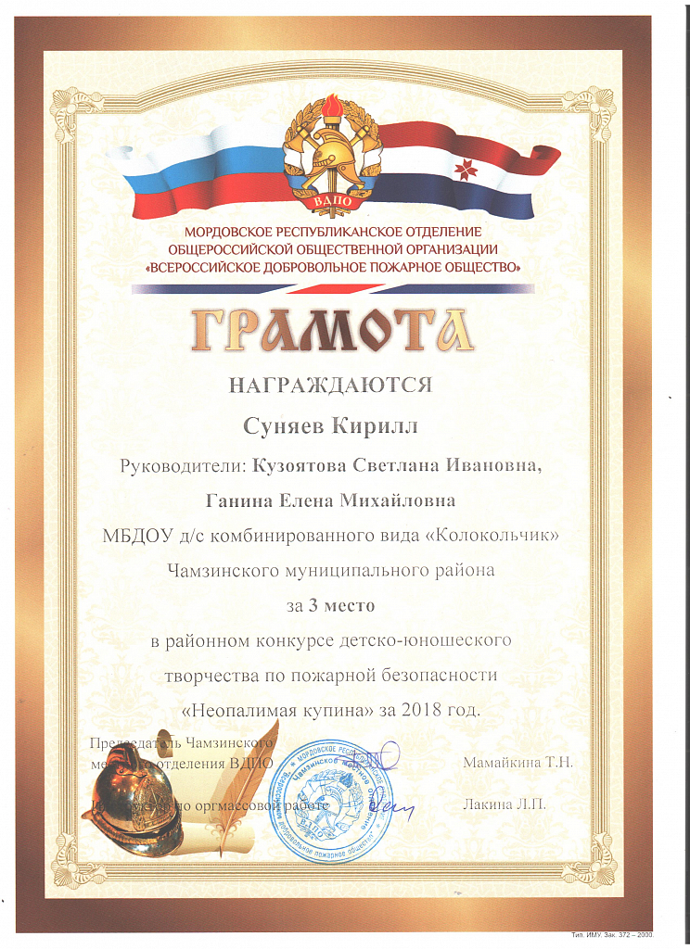

Slide 18
5. Наличие авторских программ, методических пособий
№ | Название программы | Уровень
1 | Дополнительная общеобразовательная общеразвивающая программа кружка «Весёлый мячик» | Муниципальный

Slide 19
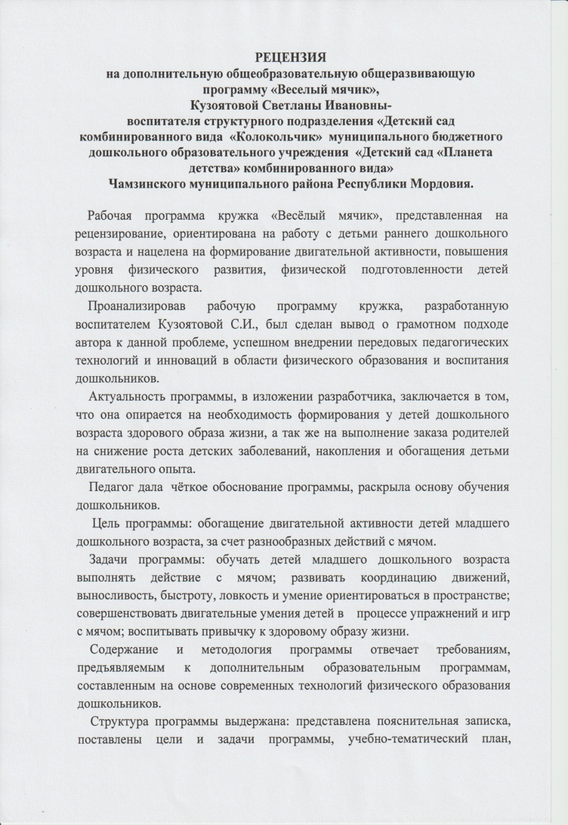
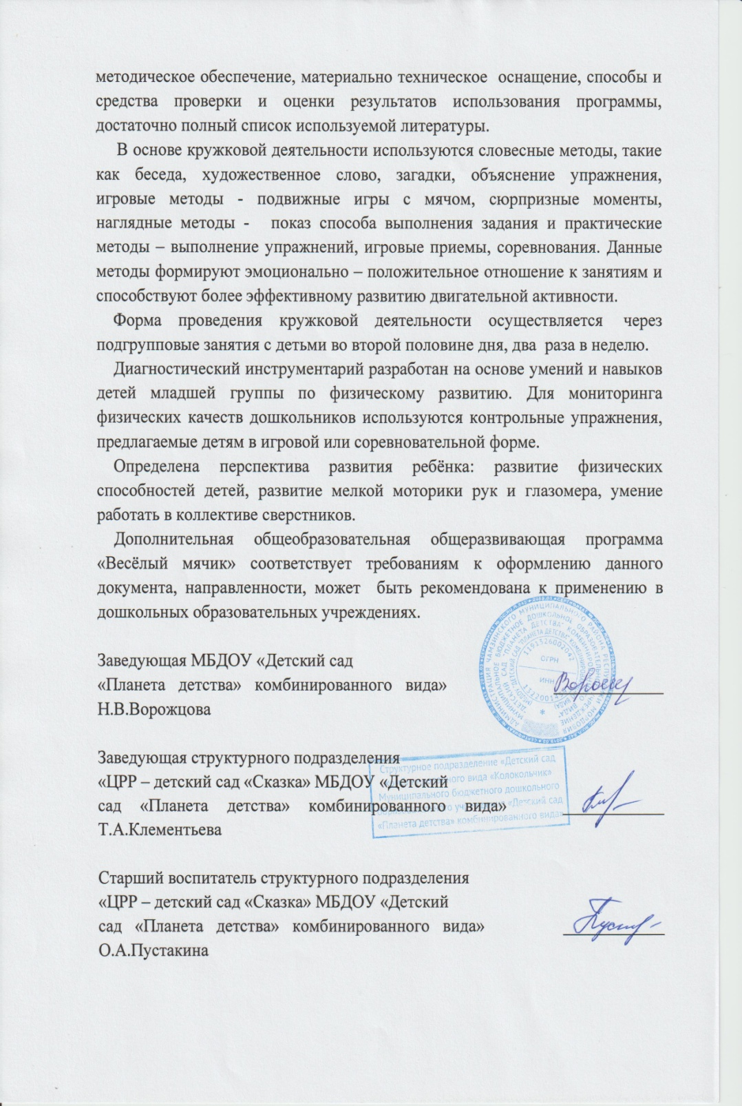

Slide 21
6. Выступления
№ | Дата | Место | Уровень | Тема | Название мероприятия
1 | Сентябрь 2019г. | СП «ЦРР - д/с «Сказка» | Муниципальный | «Использование техник нетрадиционного рисования как средства развития способностей и воображения детей дошкольного возраста» | Секционное совещание воспитателей младших групп Чамзинского муниципального района»
2 | Май 2018г. | СП «Д/с к/в «Колокольчик» | Образовательной организации | «Реализация долгосрочного проекта «Скоро в школу» в подготовительной группе» | Педагогический совет
3 | Ноябрь 2018г. | СП «Д/с к/в «Колокольчик» | Образовательная организация | «Этнокультурное воспитание дошкольников посредством проектной деятельности» | Педагогический совет
4 | Декабрь 2019г. | СП «Д/с к/в «Колокольчик» | Образовательной организации | «Воспитание любви к родине средствами литературно-художественных произведений» | Педагогический совет

Slide 22
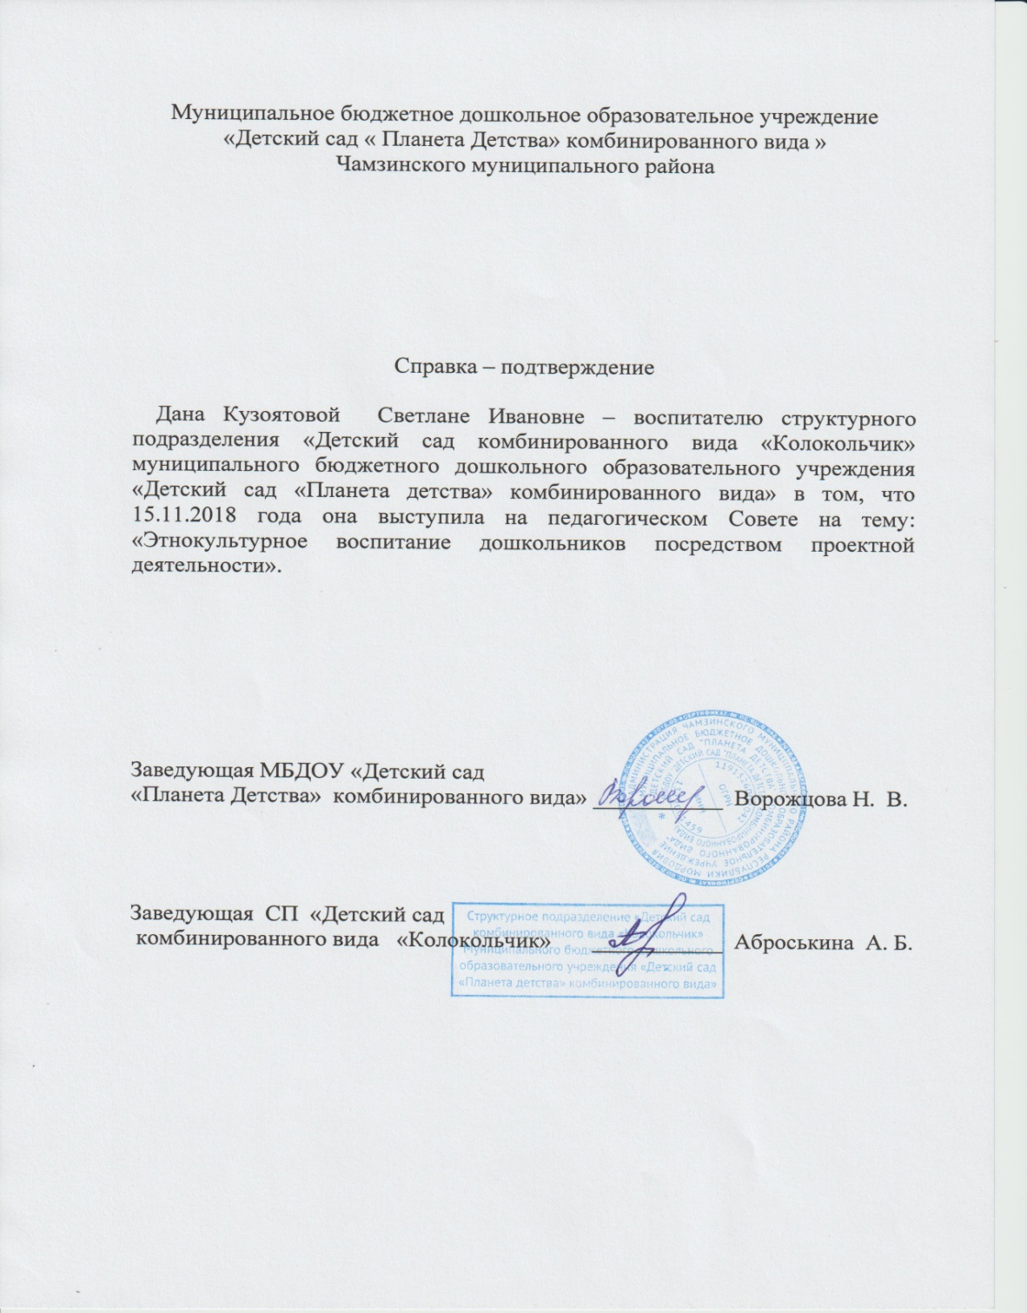

Slide 23
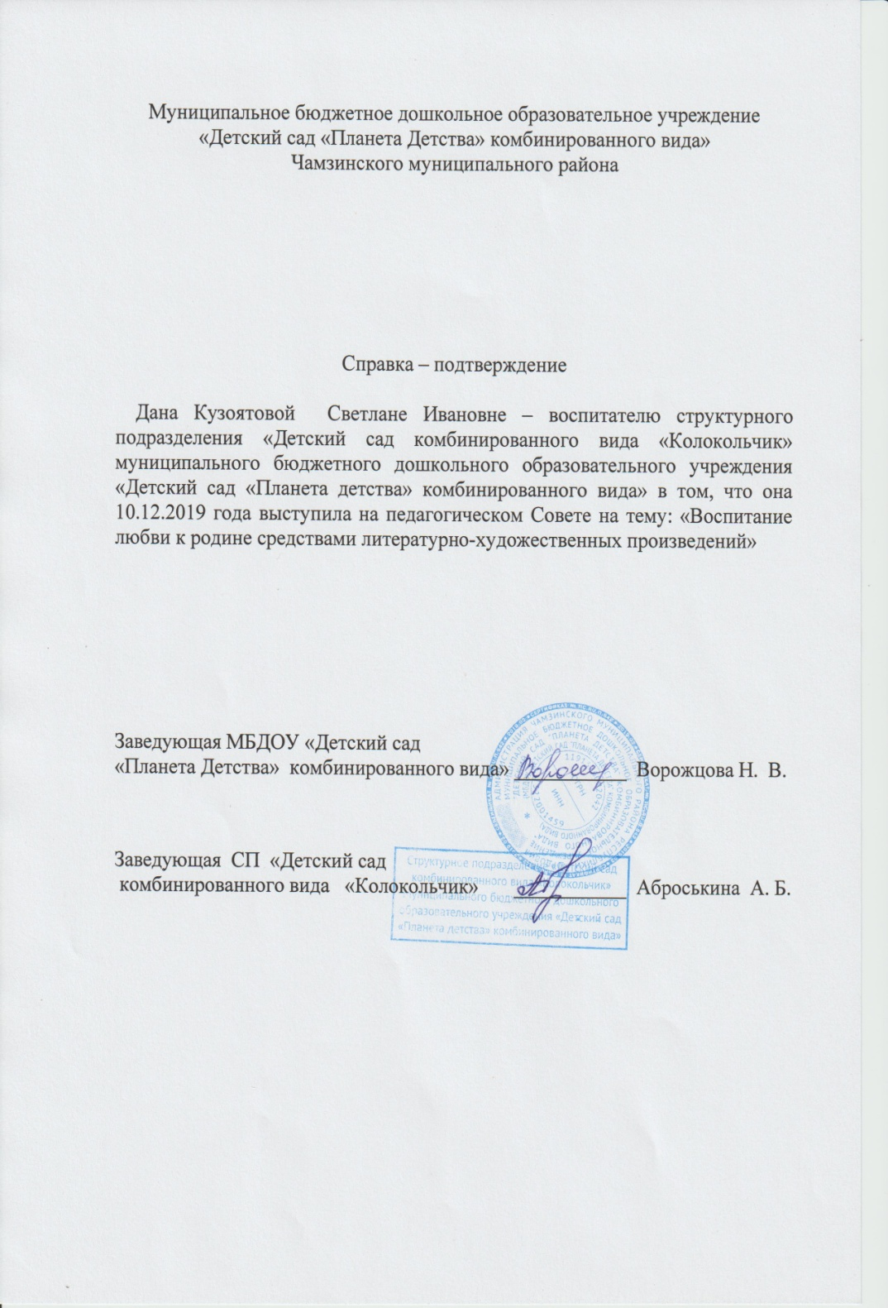
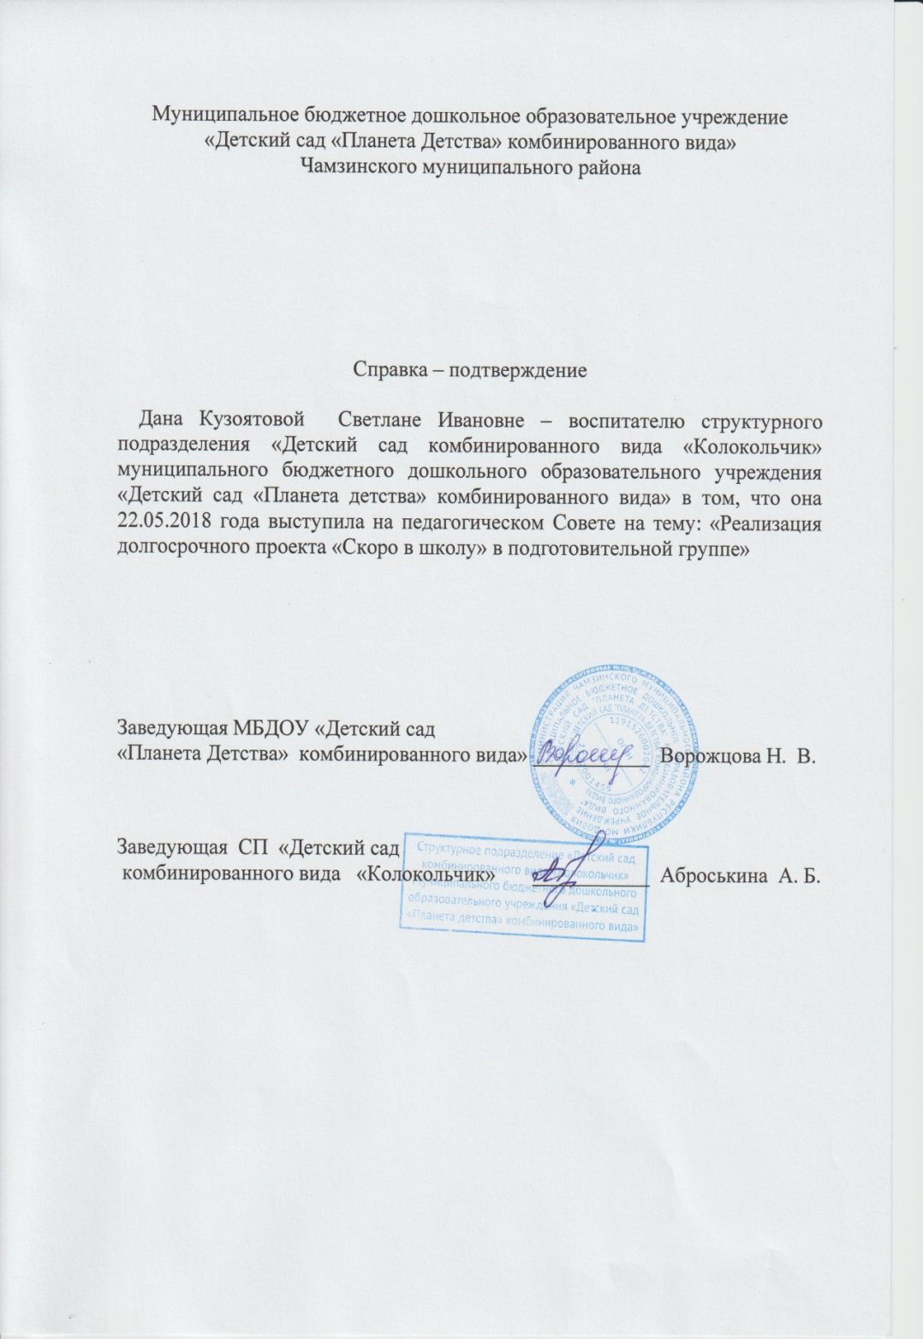

Slide 24
7. Проведение открытых занятий, мастер-классов, мероприятий
№ | Дата | Место | Уровень | Тема | Название мероприятия
1 | Апрель 2021г. | СП «Д/с к/в «Колокольчик» | Муниципальный | «Путешествие в мастерскую художника» | Методическое объединение для воспитателей средних групп Чамзинского муниципального района
2 | Февраль 2018г | СП «Д/с к/в «Колокольчик» | Образовательной организации | «Мордовские узоры» | Открытое занятие в ДОУ
3 | Ноябрь 2019г. | СП «Д/с к/в «Колокольчик» | Образовательной организации | «В гостях у бабушки Варвары» | Открытое занятие вДОУ
4 | Ноябрь 2019г. | СП «Д/с к/в «Колокольчик» | Образовательной организации | Концерт ко Дню Матери | Концерт ( ведущая)
5 | Май 2020г. | СП «Д/с к/в «Колокольчик» | Всероссийский | «Окна Победы» «Бессмертный полк онлайн» «Дети Победы» | Всероссийские акции онлайн

Slide 25
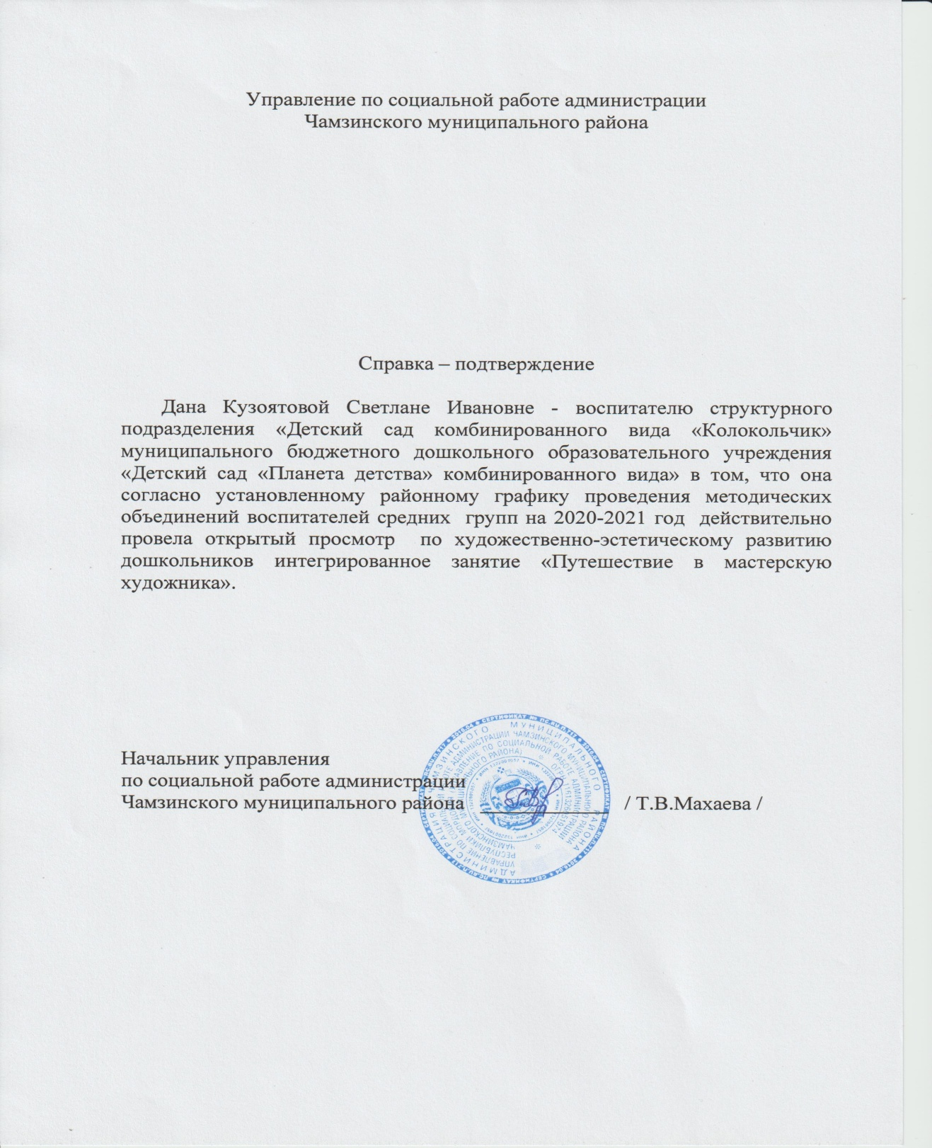

Slide 26
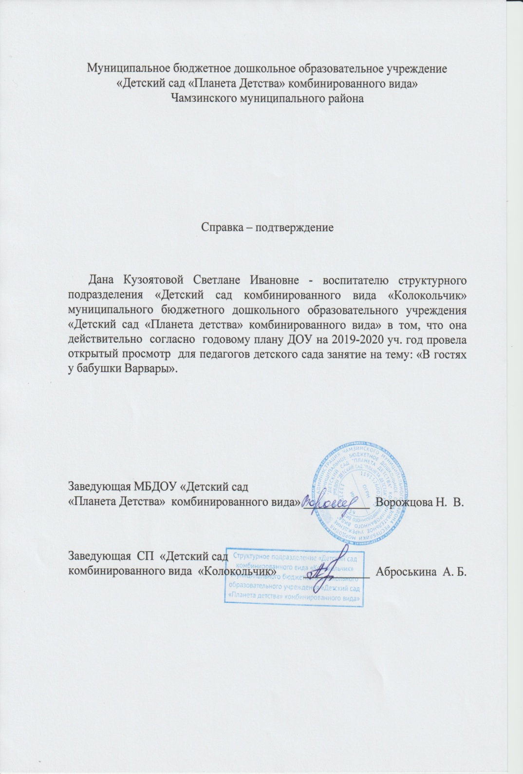
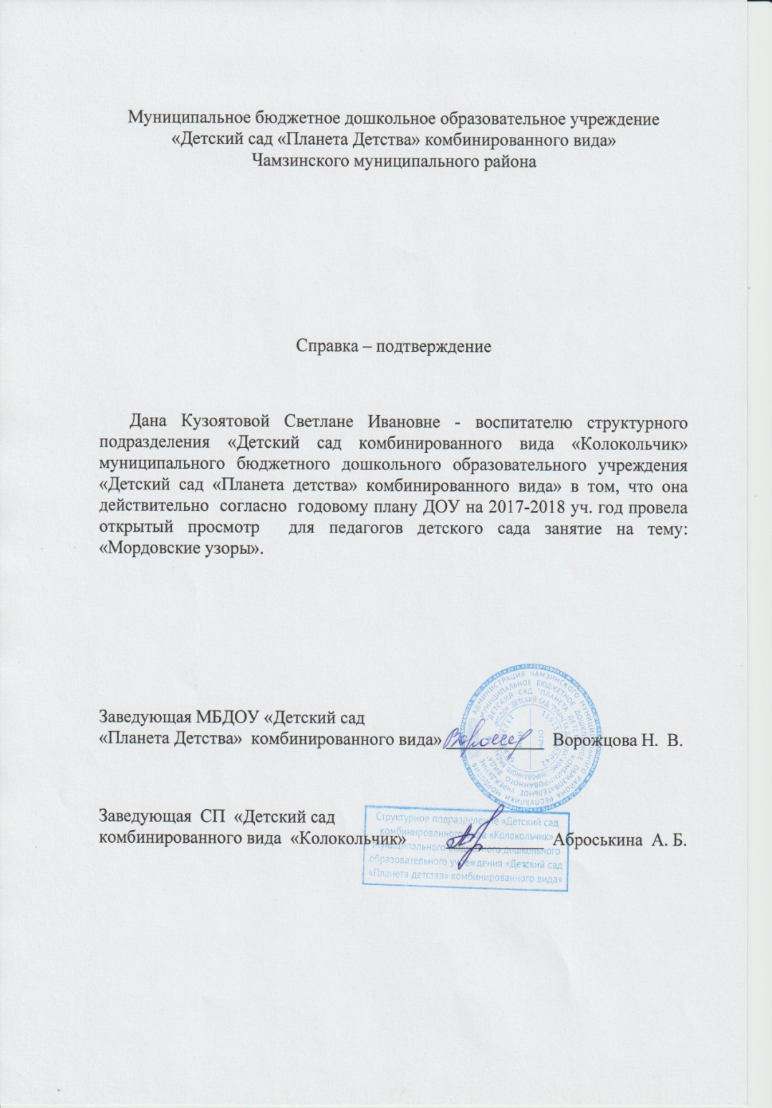

Slide 27
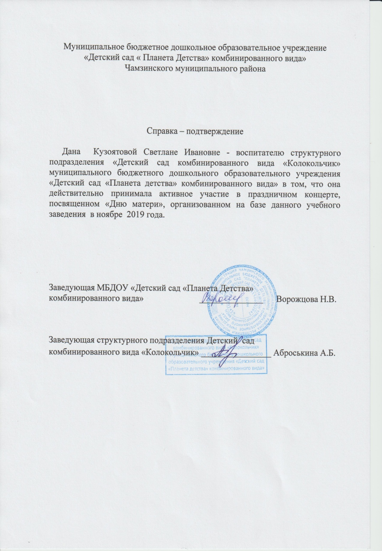
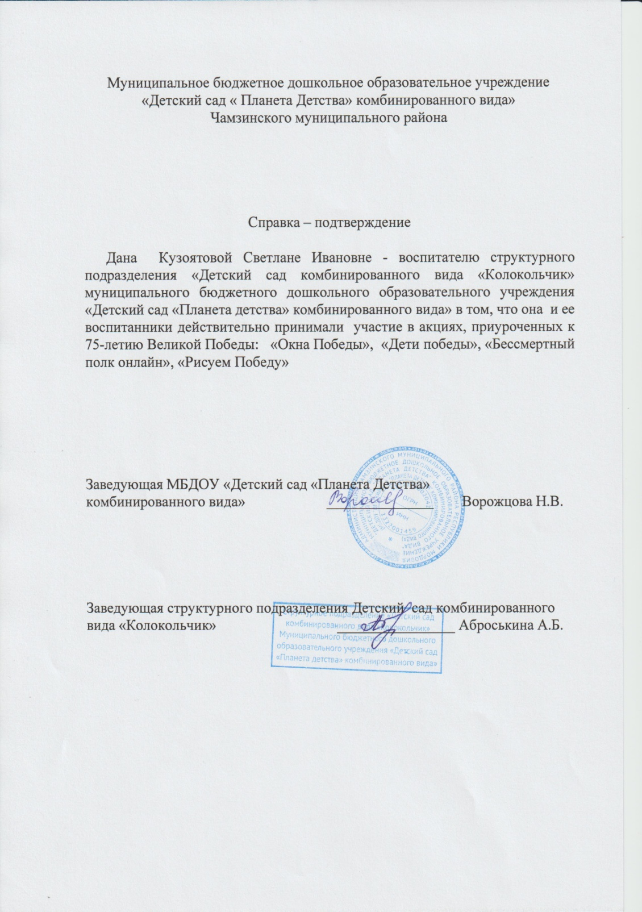

Slide 28
8. Экспертная деятельность

Slide 29
9. Общественно – педагогическая активность педагога: участие в комиссиях, в педагогических сообществах, в жюри конкурсов
№ | Название | Дата | Уровень
1 | Член профсоюзного комитета ДОУ |  | Образовательной организации
2 | Член жури конкурса «Лучший педагог года» | 10.09.2021г | Международный

Slide 30
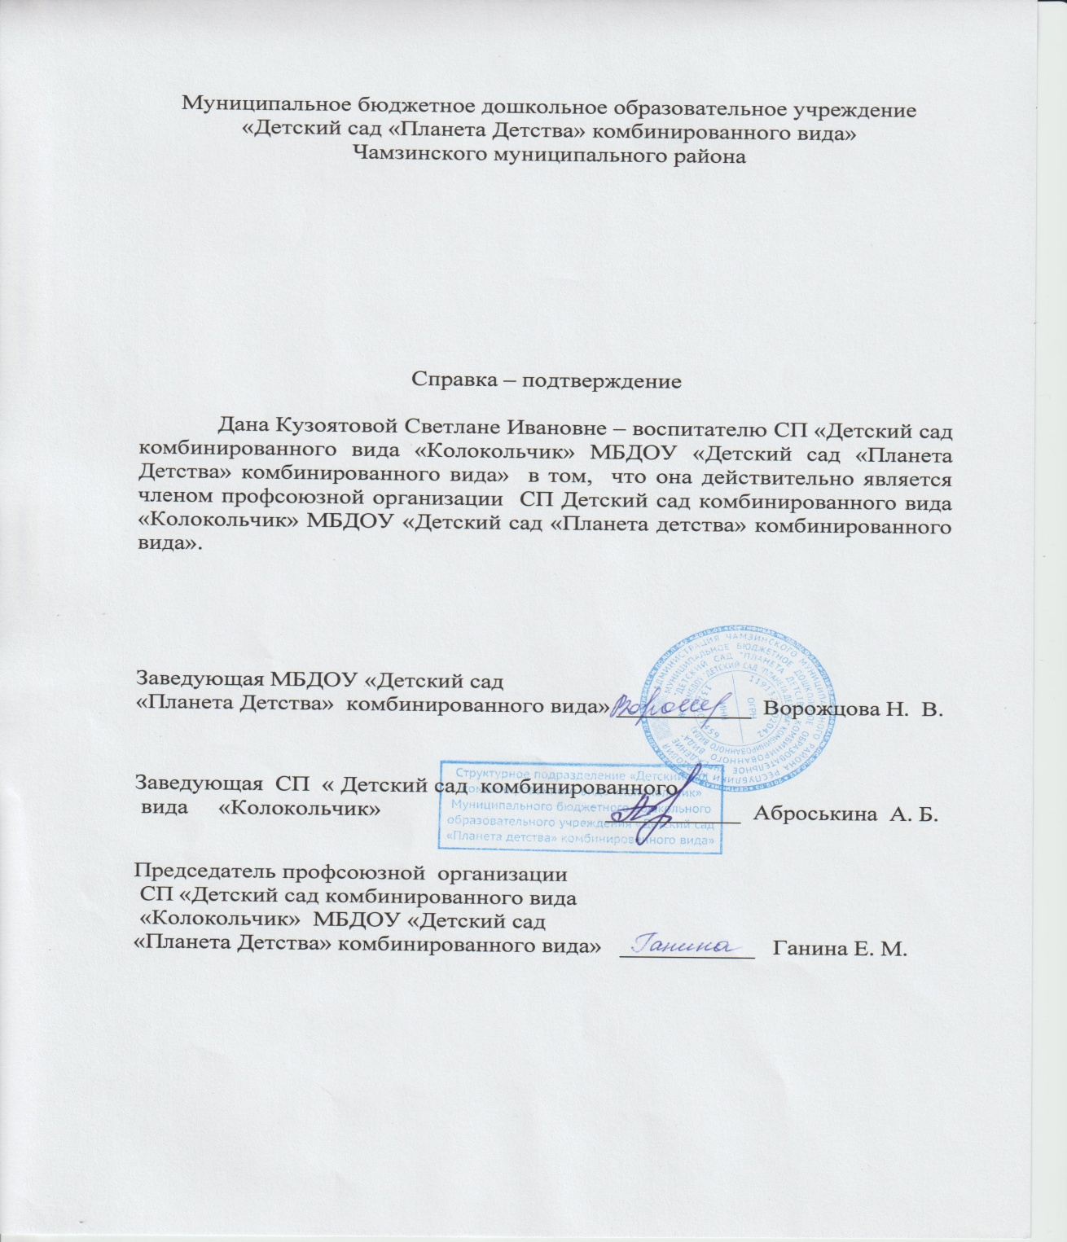

Slide 31
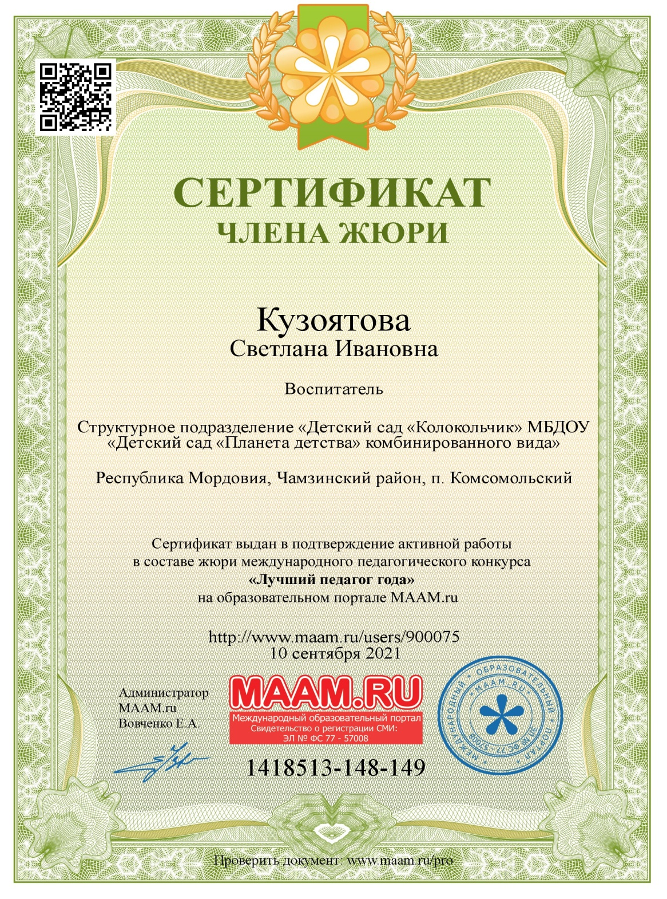

Slide 32
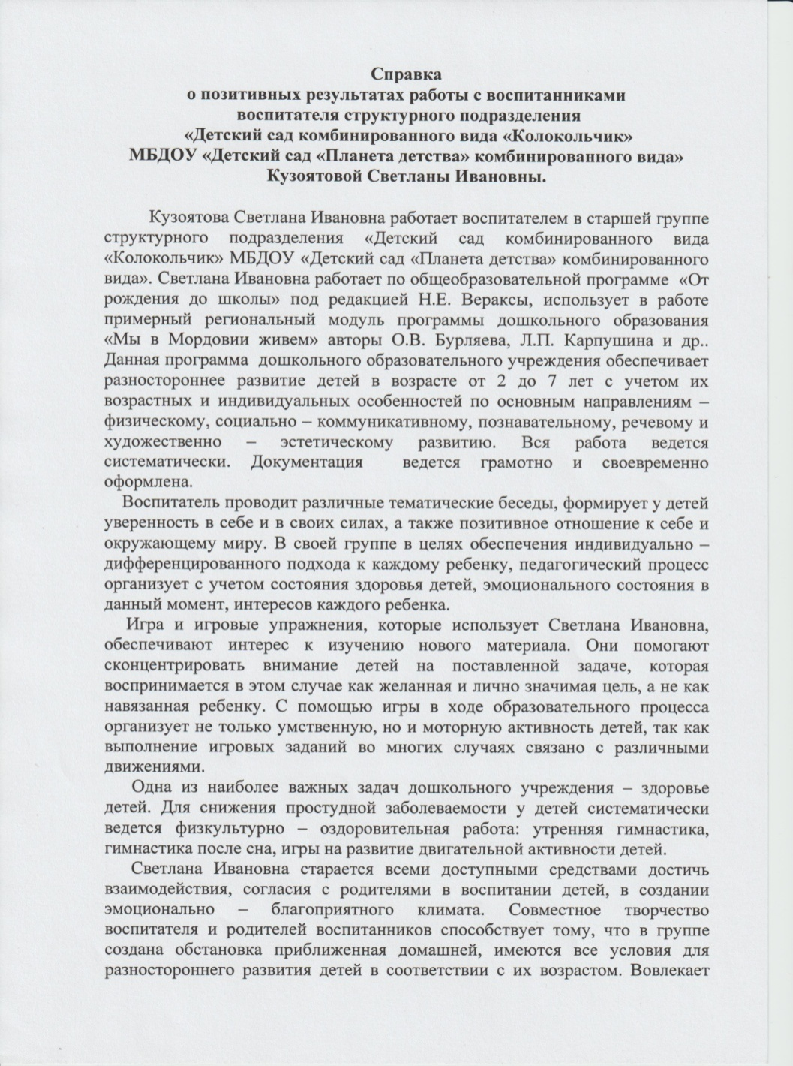
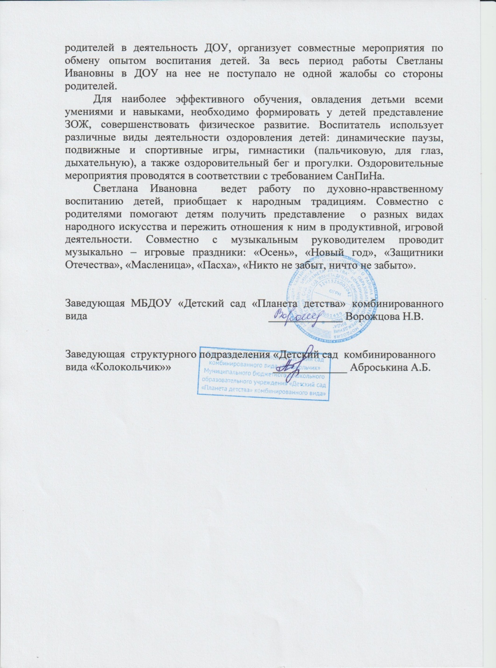
10. Позитивные результаты работы с воспитанниками

Slide 33
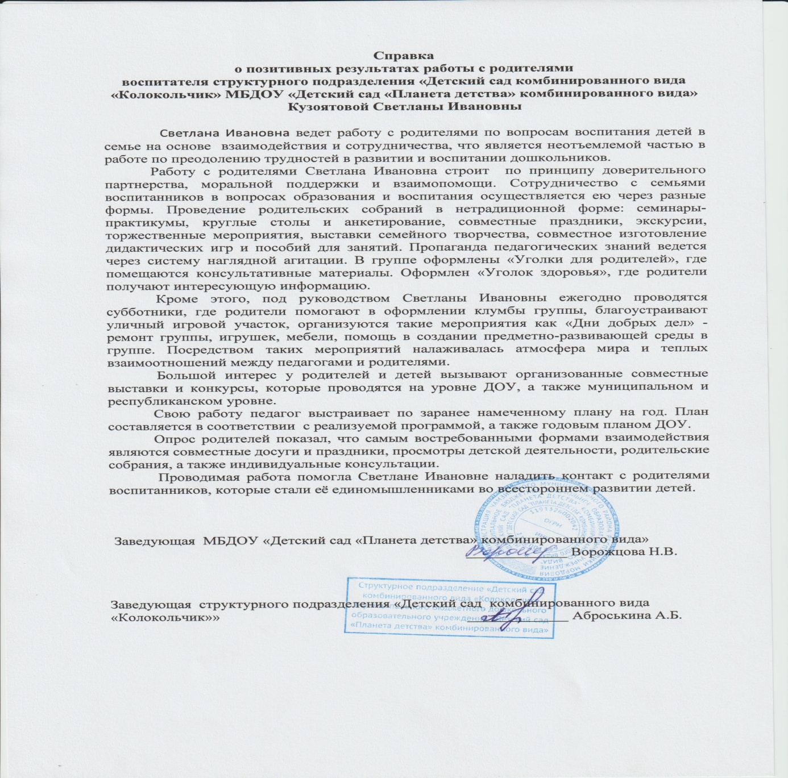
11. Качество взаимодействия с родителями

Slide 34
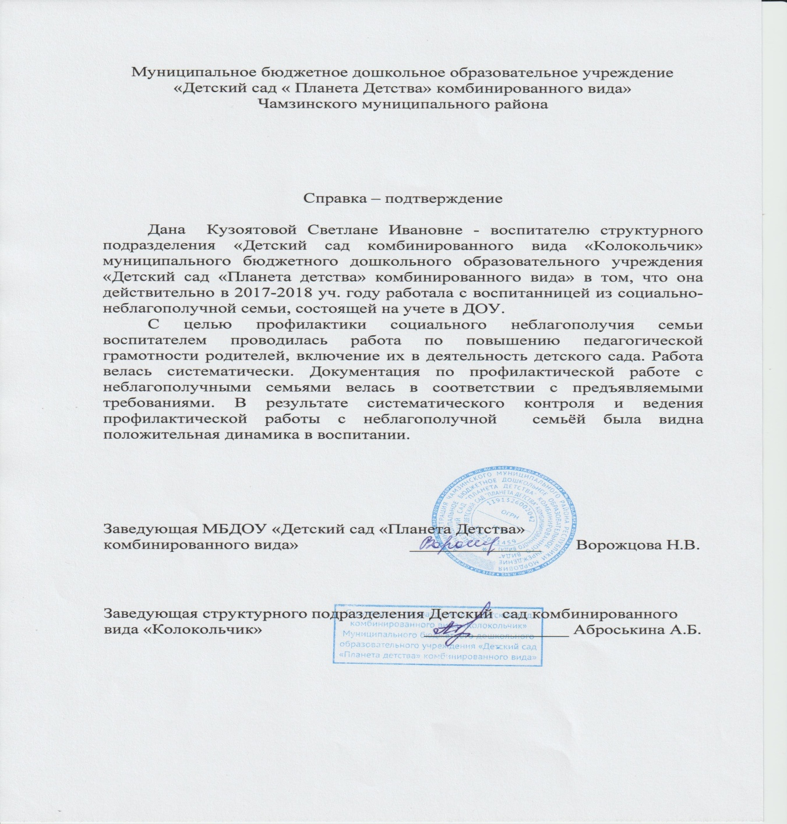
12. Работа с детьми из социально –неблагополучных семей

Slide 35
13. Участие педагога в профессиональных конкурсах
 | Название конкурса | Уровень | Достижение | Дата
1 | Международная профессиональная олимпиада для работников образовательных организаций по теме: «Мнемоника- техника для быстрого запоминания информации» | Российский | Диплом 2 степени | 2018г.
2 | Международная профессиональная олимпиада для работников образовательных организаций по теме: «Формирование читательской компетентности у воспитанников и учащихся образовательной организации» | Российский | Диплом 1 степени | 2018г.

Slide 36
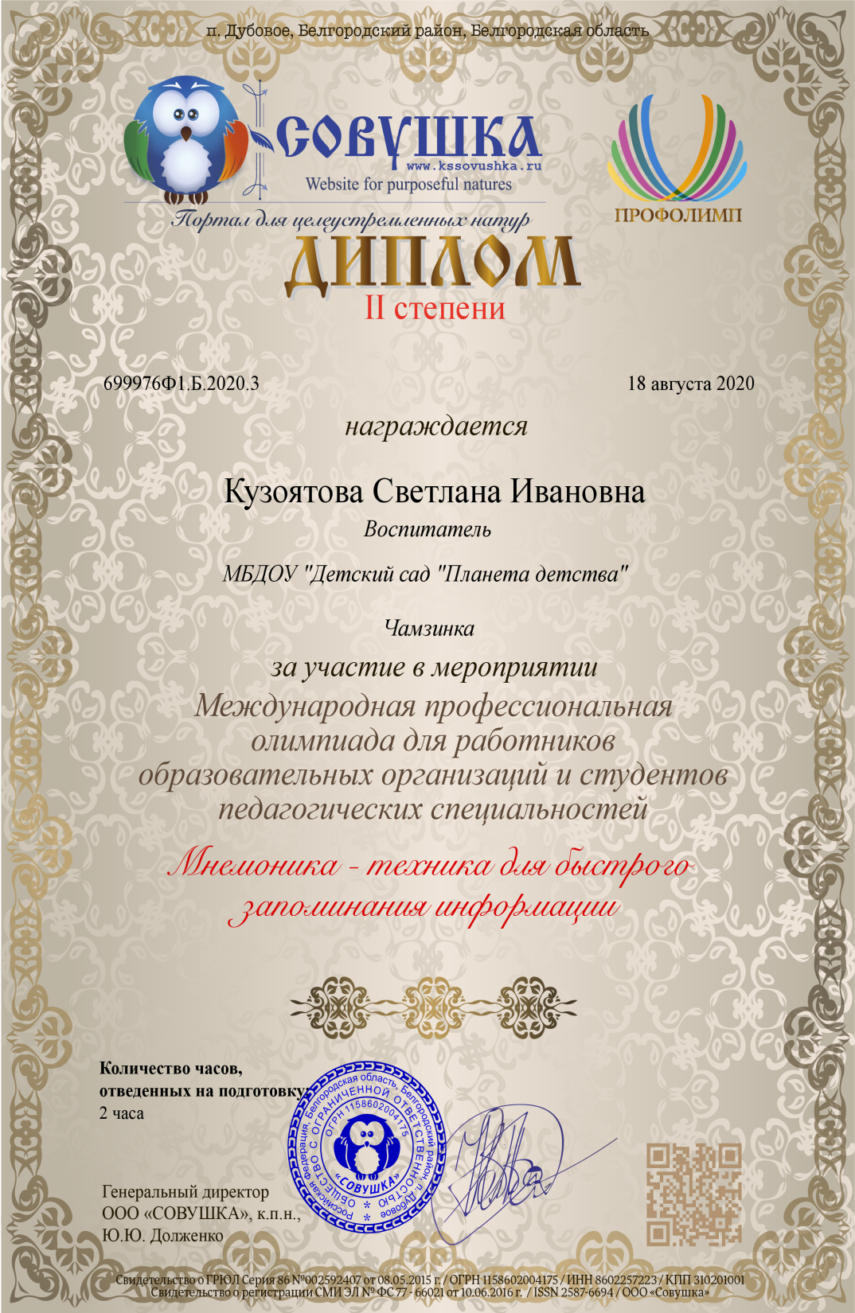
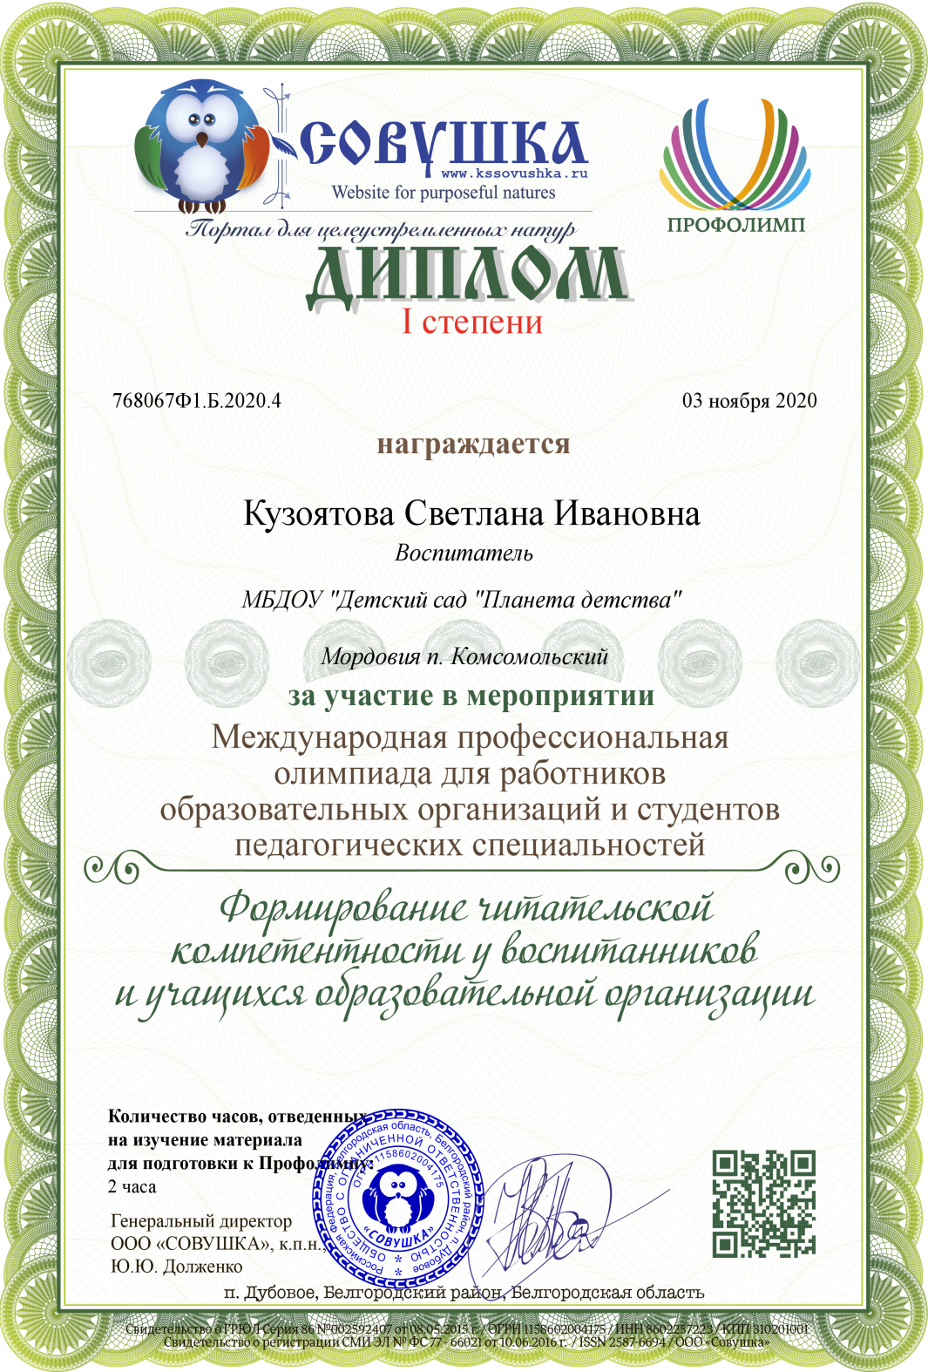

Slide 37
14. Награды и поощрения
№ | Поощрения | Уровень | Дата
1 | Благодарственное письмо | Республиканский | 2018 г.
2 | Благодарность | Муниципальный | 2020г.
3 | Благодарственное письмо | Международный | 2020г.
4 | Благодарность | Международный | 2017г.
5 | Грамота | Муниципальный | 2018г.
6 | Благодарственное письмо | Международный | 2020г.

Slide 38
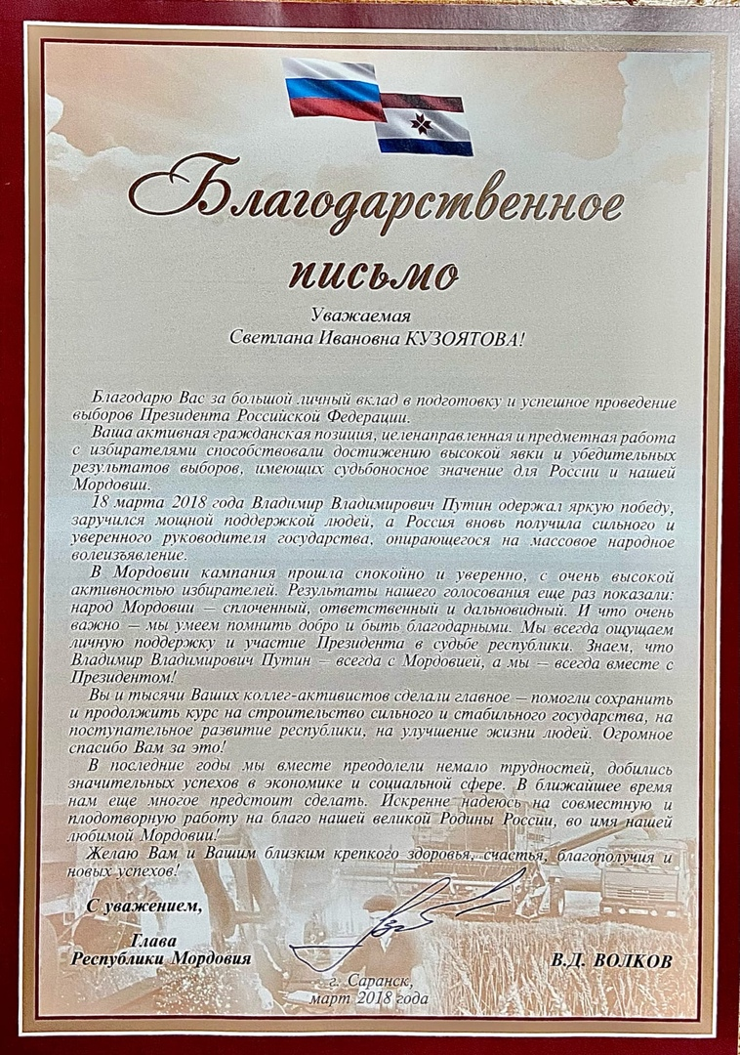
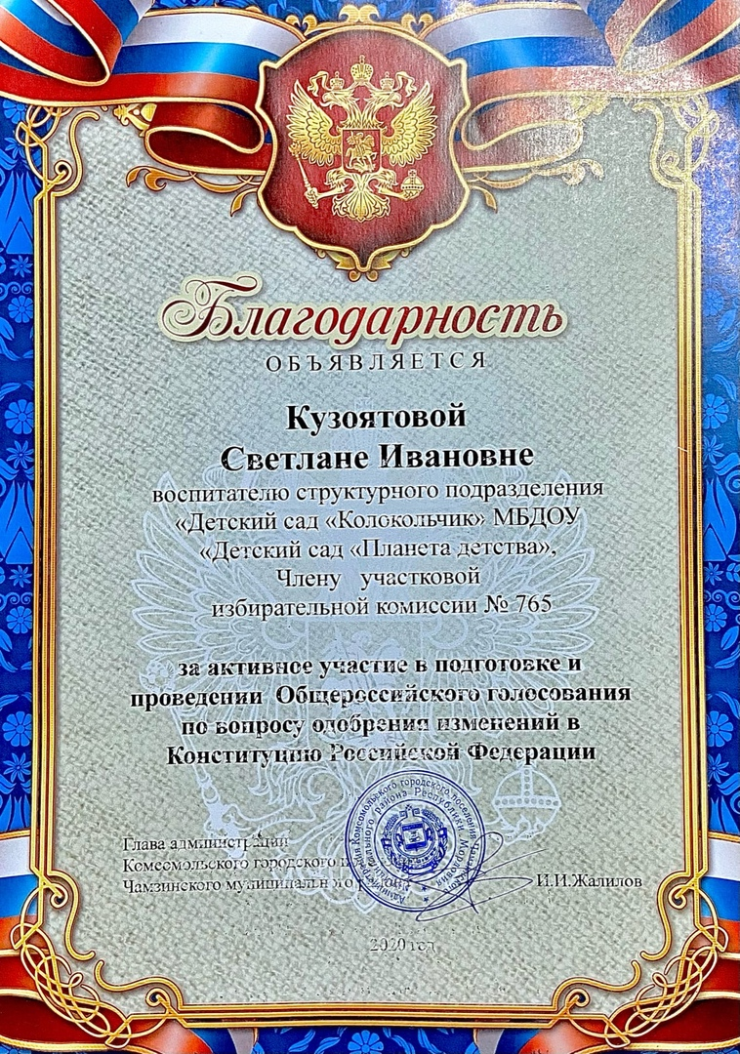

Slide 40
